Slide 1
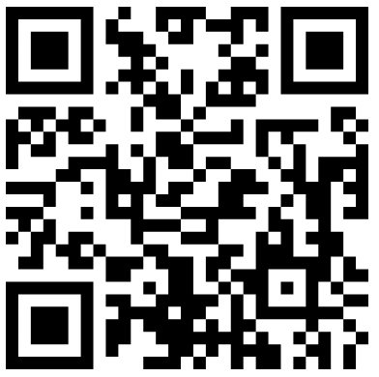
全班的四分位數
三年甲班男生有 23 人，女生有 10 人，某次數學測驗，女生成績為 43、49、53、60、61、68、70、85、90、98 (單位：分)，而男生成績的盒狀圖如附圖所示。若該次數學測驗每人的成績均不相等，則關於全班成績的第 1 四分位數與第 3 四分位數的描述，下列何者正確? 【108 特招(師大附中) 第 9 題】
(A) 第 3 四分位數大於 80
(B) 第 3 四分位數小於 80
(C) 第 1 四分位數大於 51
(D) 第 1 四分位數小於 51
男生成績(分)
42
51
63
80
95
線上講解
學生練習
九年甲班男、女生各有 16 人，右圖為此班男、女生每周上網時數的盒狀圖。若班上每位同學每周上網時數均不相等，則全班同學每周上網時數的中位數在下列哪一個範圍?
(A) 3 ~ 4 (B) 4 ~ 5 (C) 5 ~ 6 (D) 6 ~ 7 小時。
男生
女生
3
4
5
6
7
8
(小時)
解答： (B)
Notes:
來看 108 年特招考題，三年甲班男生有 23 人，女生有 10 人，某次數學測驗，女生成績為 後面這 10 個數，
注意到，題目已經由小到大排序好了。
而男生成績的盒狀圖如附圖所示，這是盒狀圖，從圖中我們可以獲得的資訊是 男生最高分 ，最低分 ，
另外還有三個 四分位數。
回到題目中，若該次數學測驗每人的成績均不相等，則關於全班<圈>成績的第 1 四分位數與第 3 四分位數的描述，下列何者正確?
習慣上，我們會先從第 1 四分位數 Q1開始看，比較簡單，
選項中要看全班的 Q1 和 51 的大小關係，這個 51 是男生成績的第一四分位數。
要注意，想求全班的 Q1，我們知道共有 男生 23 人 + 女生 10 人= 33 人
先把成績由低到高排出來，老師用 x1、x2 …到 x33 表示。
來看看 全班的 Q1 在哪個位置。
將 33 分成四等分，每一等分有 8.25 個資料，
所以 Q1 就是 第九個資料 x9 的位置、
因為題目說每個人的分數都不相等，
所以只要知道 51 是全班的第幾個資料，
就能知道他跟 Q1 的大小關係。
現在來看男生的部分
51 分是第 1 四分位數，男生總共有 23 人，四等分 23 除以 4 = 5.75，
代表 51 分是男生成績由小到大的第 6 個，老師用 a6 表示，
也就是男生 比 51 分低的有 5 個人，
再來看女生的部分
將女生成績比 51 分低的有 43 和 49，安插進來，
就有 5 + 2 = 7 個資料，所以 51 分是全班由小到大的第 8 個資料 x8，很明顯的 x8 < x9 = q1
這樣就看到答案是 (C) 了。
這題的解題關鍵有三個
第一，要先知道題目要的 Q1 是全部資料中的第 9 個位置
第二，計算 51 是男生資料中的第 6 個位置
第三，再將女生 這 2 個 低於 51 分的資料安插進來
就會知道 51 是在全班的第 8 個位置，這樣就能跟 Q1 做比較了
學生練習是一樣觀念的類似題，比較簡單，同學可以思考看看。

